Slide 1
Муниципальное бюджетное дошкольное образовательное
учреждение № 1 г. Кировска
Народные подвижные игры, их значение в физическом воспитании детей младшего возраста
«Игра есть потребность растущего детского организма…» Н.К. Крупская.
Подготовила: Трубецкая Наталья Юрьевна
2021 г.

Slide 2
Актуальность
Народные подвижные игры — незаменимое средство пополнения ребенком представлений об окружающем мире, развития мышления, смекалки, ловкости, сноровки, ценных морально-волевых качеств. Младший дошкольный возраст является наиболее важным периодом для формирования двигательной активности. Детские народные подвижные игры выступают не только как фактор физического развития и воспитания, но и как средство духовного формирования личности.

Slide 3
Цель: развитие двигательной активности и проявления интереса к физическим упражнениям посредством народных подвижных игр у детей младшего дошкольного возраста.
Задачи
Способствовать физическому развитию ребенка путем знакомства с народными подвижными играми;
Формировать и совершенствовать жизненно необходимые двигательные умения и навыки (ходьба, бег, прыжки, лазанье, метание и т.д.). Удовлетворять потребность детей в движении;
Формировать способность выполнять правила народных подвижных игр, проявляя находчивость, выдержку, ловкость и самостоятельность;
Воспитывать у детей интерес к физической культуре как организованной форме максимального проявления его двигательных и функциональных возможностей;
Поощрять двигательное творчество детей;
- Способствовать развитию самоконтроля и самооценки в процессе организации разных форм двигательной активности.

Slide 4
Этапы работы
1. Подготовительный этап (постановка целей и задач, планирование работы по самообразованию; теоретическое изучение проблемы);
2. Основой этап (реализация запланированной работы, взаимодействие с детьми, и родителями);
3. Заключительный (подведение итогов).

Slide 5
Проблема
В содержании программы ДОУ в области «Физическое развитие» запас подвижных игр невелик и однообразен. Зачастую нет разницы между физическими упражнениями и игровыми упражнениями. У детей исчезает интерес к таким играм - упражнениям.
Возникли вопросы:
Как сделать подвижную игру многообразной?
Что надо сделать, чтобы ребенок проявлял интерес к физической активности?
Какую создать атмосферу в воспитании и обучении, чтобы одновременно сочеталась радость движения с духовным обогащением ребенка?

Slide 6
Народные подвижные игры:
Разнообразны;
Вызывают активную работу мысли, воображение;
Воспитывают навыки общения;
Способствуют расширению кругозора;
Являются средством самосознания, нравственности;
Учат премудростям жизни;
Народная подвижная игра - это важнейшее средство физического развития и укрепления здоровья дошкольников!

Slide 7
Народные подвижные игры можно разделить на несколько типов:
1.Игры, отражающие отношения человека и природы («Гуси-лебеди», «У медведя во бору», «Стадо», «Лягушки на болоте» и др.)
2. Игры, отражающие повседневные занятия наших предков («Невод», «Удочка», «Баба-Яга», «Охотники и утки» и др.)
3. Игры по религиозно-культовым мотивам («Водяной», «Дедушка-рожок», «Дедушка- домовой», «Мороз-красный нос» и др.)
4. Игры на находчивость, быстроту и координацию, силу и ловкость («Плетень», «Салки», «Капуста», «Медведь», «Горелки», «Хвост и голова»)
5. Состязательные игры («Перетяни за черту», «Цепи кованые», «Перетягивание каната», «Вытолкни за круг»)
6. Хороводные игры («Заря- заряница», «Берёзка», «Гуси и волк», «Золотые ворота»).

Slide 8
Народные подвижные игры можно разделить: сюжетные и бессюжетные игры.
Сюжетные народные подвижные игры строятся на основе опыта детей, имеющихся у них представлений и знаний об окружающей жизни, явлениях природы, образе жизни и повадках животных и птиц.
Бессюжетные народные подвижные игры, типа салок, ловишек, перебежек очень близки к сюжетным – в них лишь нет образов, которым дети подражают, все остальные компоненты те же: наличие правил, ответственных ролей.

Slide 9
Как можно в образовательный процесс внедрить народные подвижные игры?
В любую подвижную игру можно внести элементы народной подвижной игры, сделав ее ярче, богаче и интереснее (считалки, зазывалки, атрибуты, маски, костюмы);
Название подвижной игры можно заменить названием народной игры, при этом цели и ход игры не изменится.

Slide 10
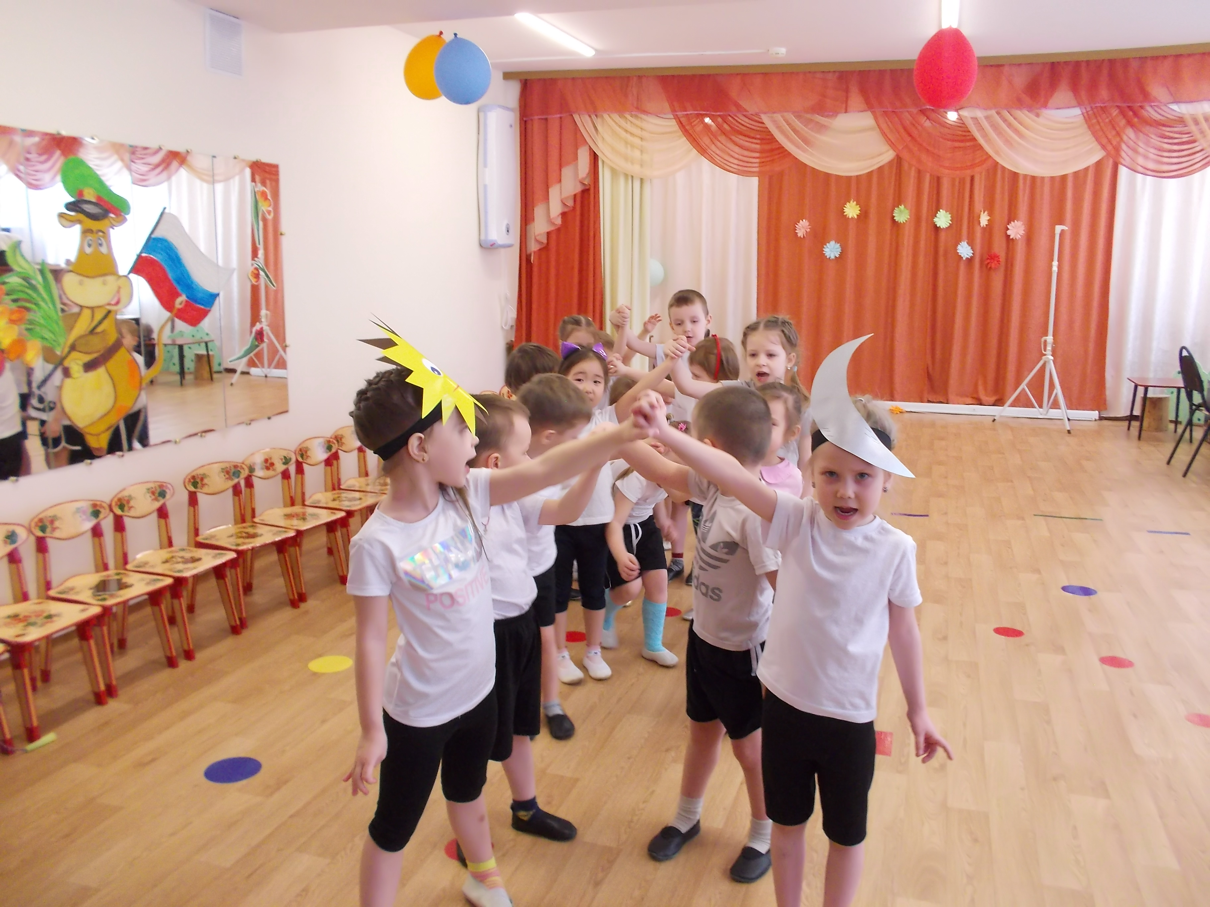
«Золотые ворота»
Цель: развивать быстроту, ловкость, глазомер, совершенствовать ориентировку в пространстве. Упражнять в ходьбе цепочкой.
Описание: Пара игроков встают лицом друг к другу и поднимают вверх руки – это ворота. Остальные игроки берутся друг за друга так, что получается цепочка. Все дети говорят:
Ай, люди, ай, люди, Наши руки мы сплели.
Мы их подняли повыше, Получилась красота!
Получились не простые, Золотые ворота!
Игроки-ворота говорят стишок, а цепочка
должна быстро пройти между ними.
Дети – «ворота» говорят:
Золотые ворота Пропускают не всегда.
Первый раз прощается, Второй - запрещается.
А на третий раз Не пропустим вас!
С этими словами руки опускаются, ворота захлопываются. Те, которые оказались пойманными, становятся дополнительными воротами. «Ворота» побеждают, если им удалось поймать всех игроков.
Правила игры: Игра продолжается до тех пор, пока не останется три-четыре не пойманных играющих, опускать руки надо быстро, но аккуратно.

Slide 11
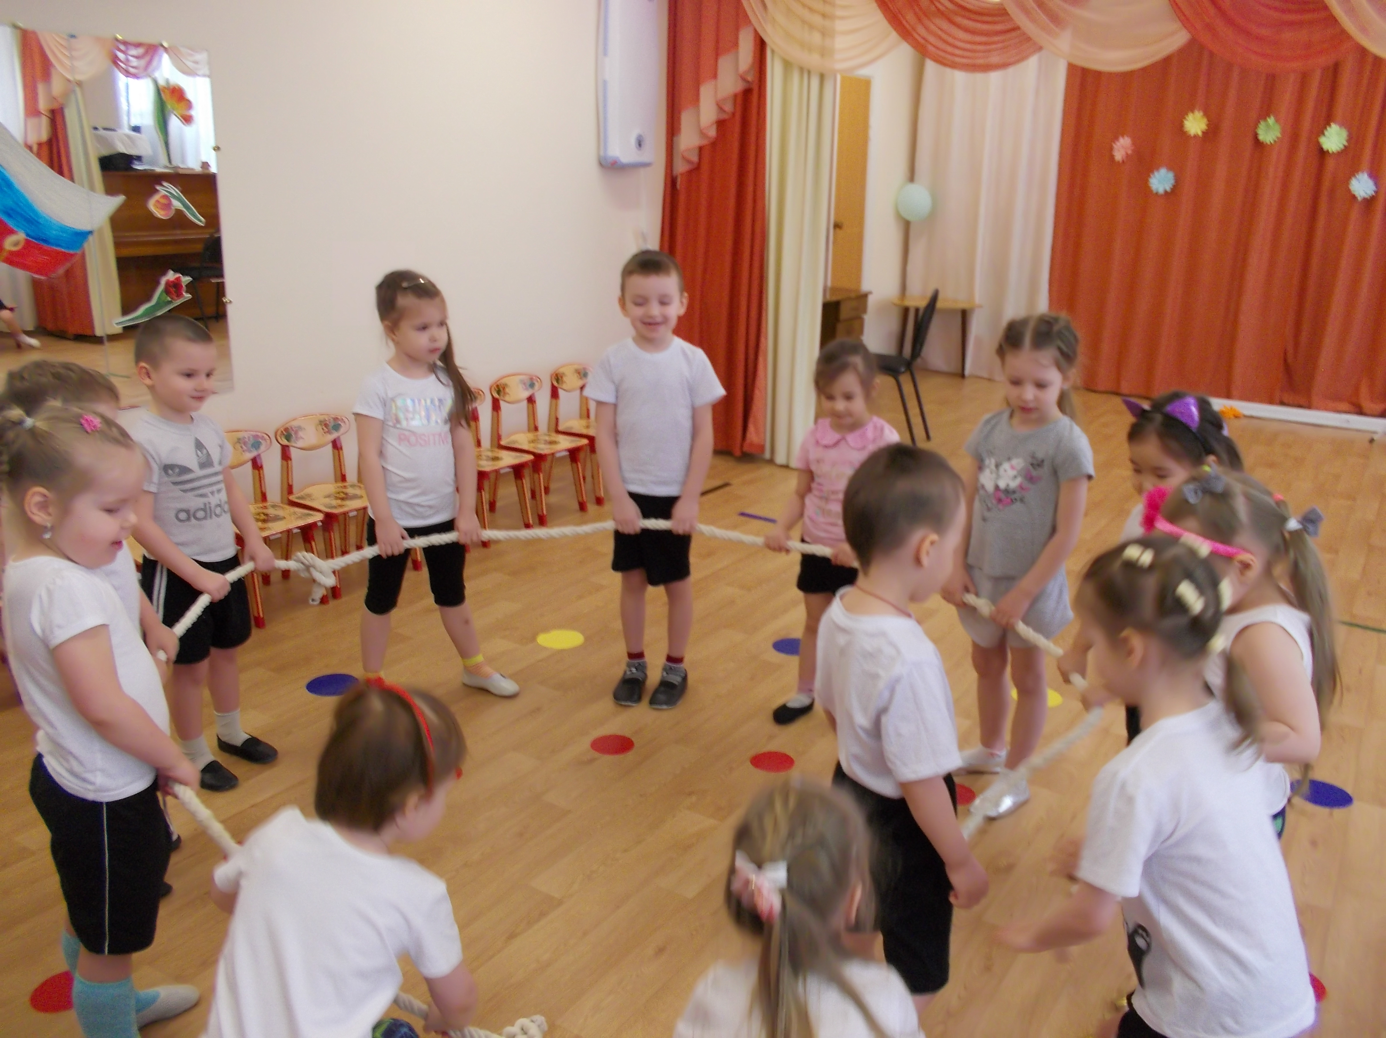
«Веревочка»
Цель: сплочение группы, выявление лидера.
Берут длинную веревку, концы ее связывают. Участники игры встают в круг и берут веревку в руки. В середине стоит водящий. Он ходит по кругу и старается коснуться рук одного из играющих. Но дети внимательны, они опускают веревку и быстро прячут руки. Как только водящий отходит, они сразу же берут веревку. Кого водящий ударит по руке, тот идет водить.
Правила
1. Играющие должны веревку держать двумя руками.
2. По ходу игры веревка не должна падать на землю.

Slide 12
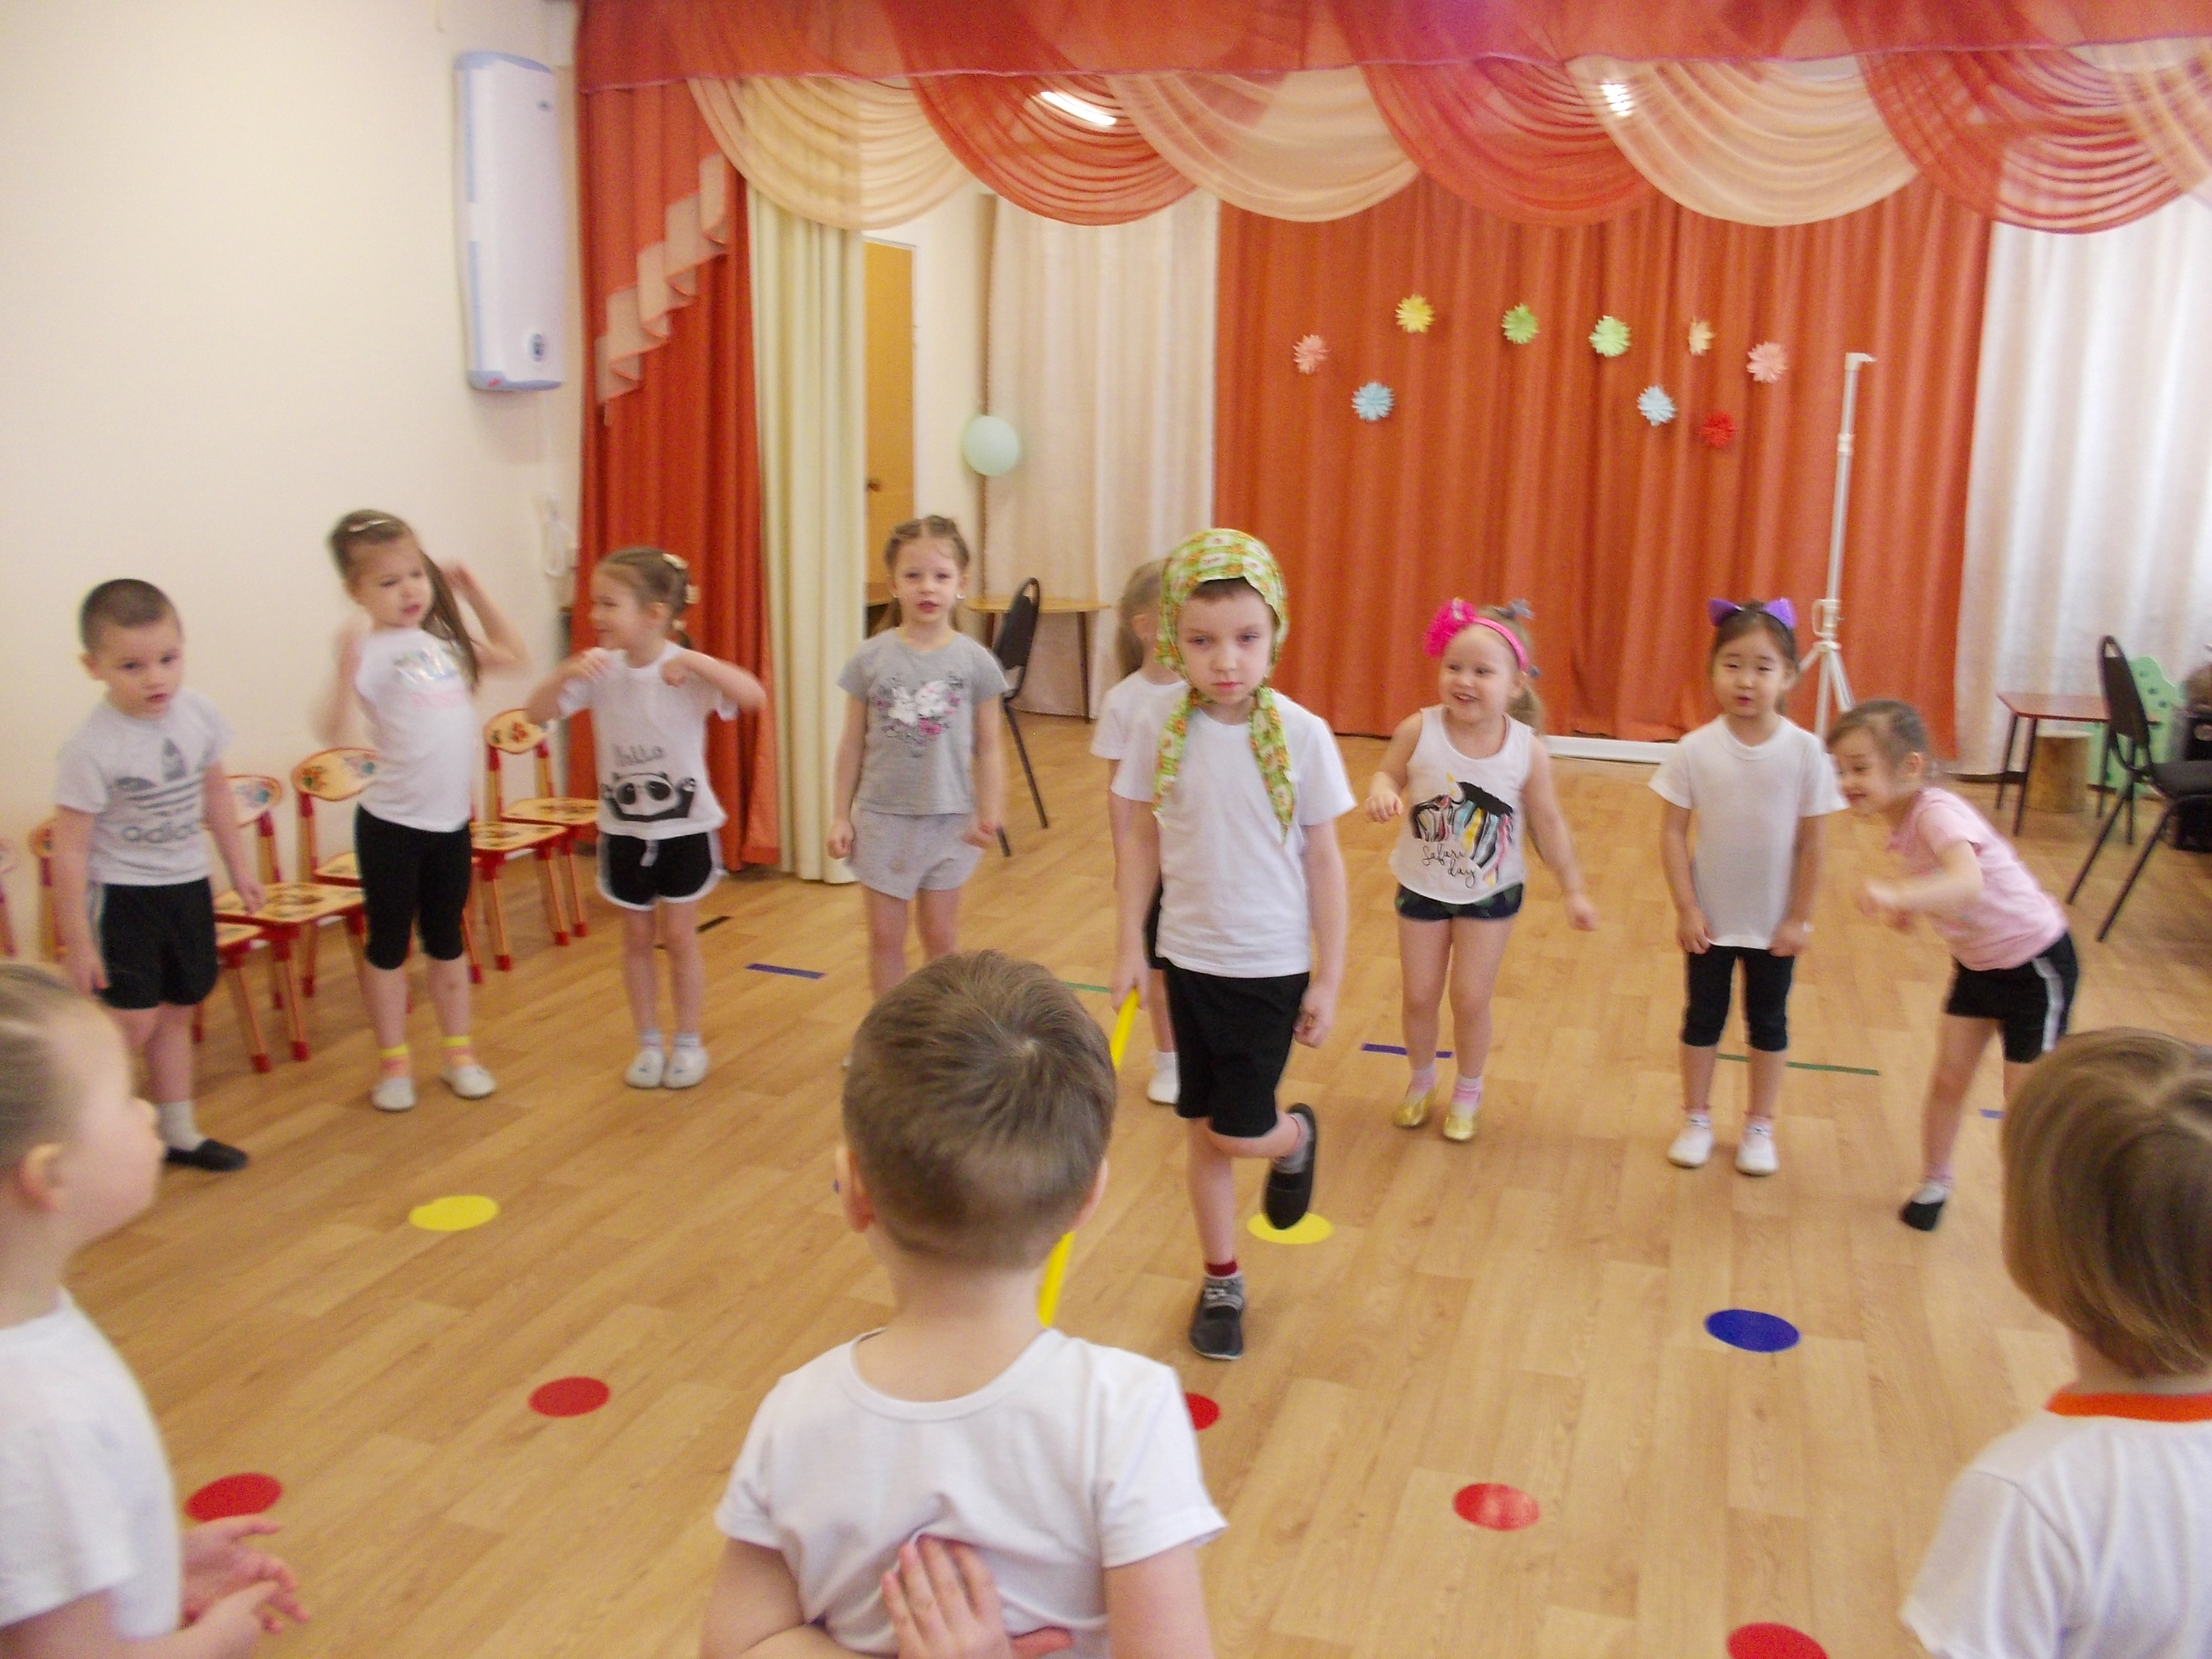
«Бабка - Ежка»
Задачи: развивать у детей умение выполнять движения по сигналу, упражнять в беге с увертыванием, прыжках на одной ноге, умение играть в коллективе.
Описание: игроки образуют круг. В середину круга встает водящий – Бабка - Ежка, в руках у нее «помело». Вокруг нее игроки водят хоровод и поют:
Бабка - Ёжка костяная ножка; С печки упала ногу сломала,
А потом и говорит: «У меня нога болит»
Пошла она на базар, Раздавила самовар,
Пошла на улицу, Раздавила курицу,
Вышла на лужайку, Испугала зайку.
После последних слов Бабка - Ёжка
скачет на одной ноге
выбегает и старается кого-нибудь
коснуться «помелом». Все разбегаются.
К кому прикоснется – тот «заколдован»
и замирает.
Пойманный становится Бабкой - Ежкой.

Slide 13
Благодаря знакомству с народными подвижными играми в дошкольном образовательном учреждении, мы сохраняем свои традиции, передаем будущему поколению, тем самым обеспечиваем духовное и физическое здоровье наших детей.

Slide 14
Вывод
Народные подвижные игры способствуют физическому развитию воспитанников младшего дошкольного возраста. Формируют и совершенствуют жизненно необходимым двигательным умениям и навыкам (ходьбе, бегу, прыжкам, лазанью, метанию и т.д.). Удовлетворяют потребность детей в движении. Так же благодаря народным подвижным играм, формируется способность выполнять правила народных игр, проявляя находчивость, выдержку, ловкость и самостоятельность. У детей моей группы стал больше проявляться интерес к физической культуре как организованной форме максимального проявления его двигательных и функциональных возможностей.

Slide 15
Список используемой литературы:
Губанова Н. Ф. «Игровая деятельность в детском саду». 2008г.
Литвинова И. Н. «Русские народные подвижные игры». 1986г.
Осокина Т. И., Тимофеева Е. А., Фурмина Л. С. «Игры и развлечения детей на воздухе». 1983г.
Михайлова М. А. «Народные традиции, игры, развлечения», журнал «Дошкольное воспитание».

Slide 16
Спасибо
за
внимание

